Slide 1
Superficies Cuádricas

Slide 2
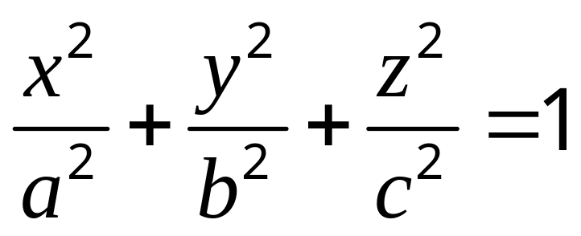
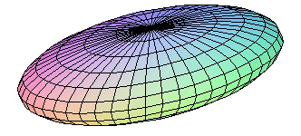
ELIPSOIDE
Notes:
Corta a los ejes coordenados en

Slide 3
El elipsoide
Corta a los ejes coordenados en:
(+/-a,0,0); (0,+/-b,0); (0,0,+/-c), donde los números reales a, b, c se llaman semiejes del elipsoide, tal que:
|x| es menor o igual que a
|y| es menor o igual que b
|z| es menor o igual que c

Slide 4
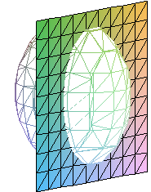
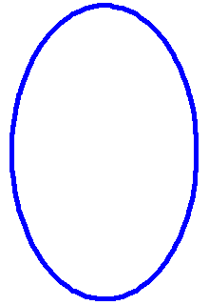
Cortes con planos y=k
z
z
x
y
x
Las intersecciones resultantes de cortar con planos y=k, son elipses paralelas al plano x-z. Si k<b, las trazas son elipses. Si k=b, la traza es un punto.

Slide 5
Cortes con: z = k , x = k
Para cortes con planos x=k y z=k, la situación es análoga con lo visto para los cortes y=k.
x=k: si k<a, las trazas son elipses
si k=a, la traza es un punto
z=k: si k<c, las trazas son elipses
si k=c, la traza es un punto

Slide 6
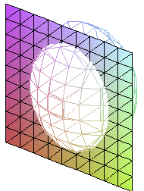
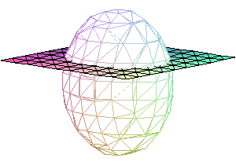
Cortes con: x=k , z=k
z
z
x
x
y
y
En ambos casos las trazas son elipses similares a la mostrada para la traza y.

Slide 7
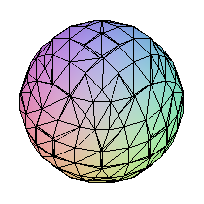
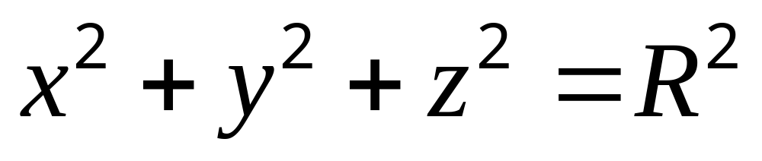
ESFERA
z
x
y

Slide 8

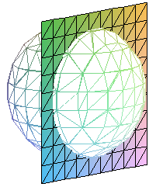

Corte con planos y=k
z
z
x
y
x
Las intersecciones resultantes de cortar con planos y=k, son círculos paralelos al plano x-z. Para k=±R, la traza es un punto.

Slide 9
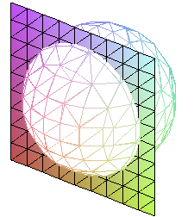
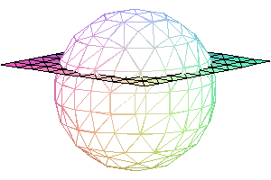
Cortes con: x=k , z=k
z
z
x
x
y
y
En ambos casos las trazas son círculos análogos al mostrado para la traza y.

Slide 10
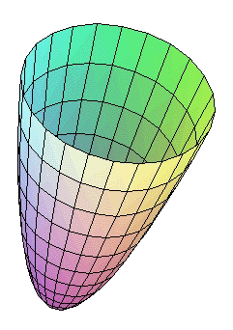
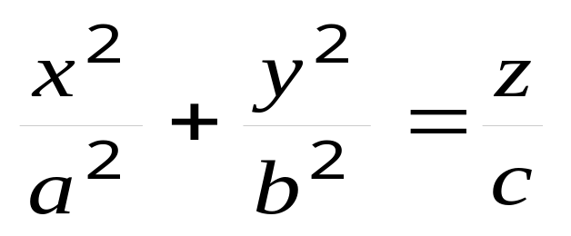
PARABOLOIDE ELIPTICO

Slide 11
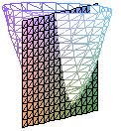
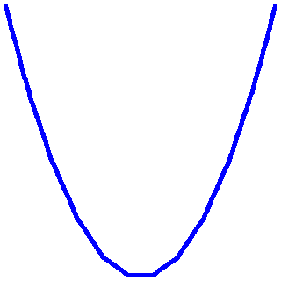
Cortes con planos y=k
z
z
x
y
x
Las intersecciones resultantes de cortar con planos y=k, son parábolas paralelas al plano x-z.

Slide 12
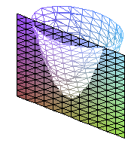
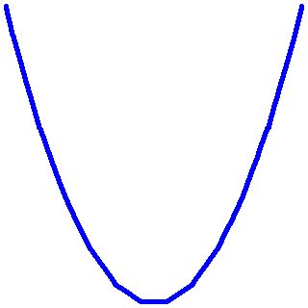
Cortes con planos x=k
z
z
x
y
y
Las intersecciones resultantes de cortar con planos x=k, son parábolas paralelas al plano y-z.

Slide 13
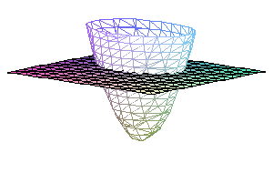
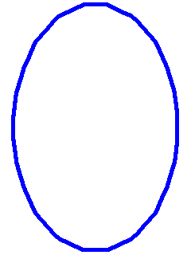
Cortes con planos z=k
y
z
x
x
y
Las intersecciones resultantes de cortar con planos z=k, son elipses paralelas al plano x-y. Para k=0, la traza es un punto. Debe ser k/c≥0 para que exista traza.

Slide 14
La superficie no se extiende debajo del plano xy.
Las secciones paralelas al plano xy son elipses y a los demás planos son parábolas.z
La superficie es simétrica a los planos xz, yz
También es simétrica con respecto al eje z.
Si a=b, la superficie es un paraboloide de revolución.

Slide 15
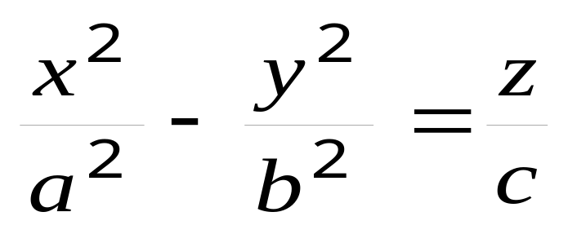
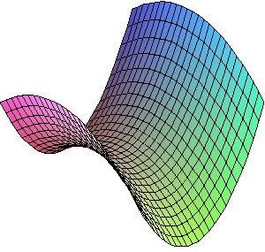
PARABOLOIDE HIPERBOLICO

Slide 16
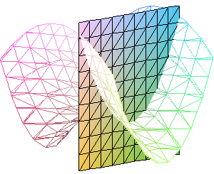
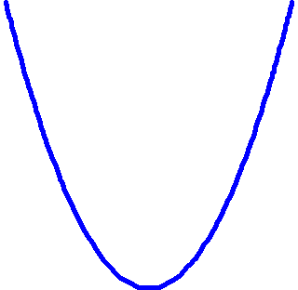
Cortes con planos y=k
z
z
x
x
y
Las intersecciones resultantes de cortar con planos y=k, son parábolas paralelas al plano x-z.

Slide 17
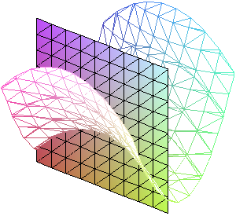
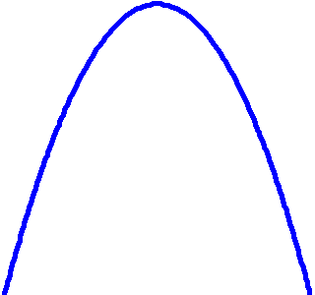
Cortes con planos x=k
z
z
x
y
y
Las intersecciones resultantes de cortar con planos x=k, son parábolas paralelas al plano y-z.

Slide 18
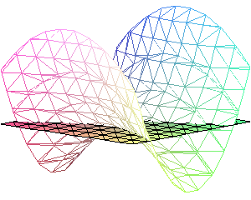
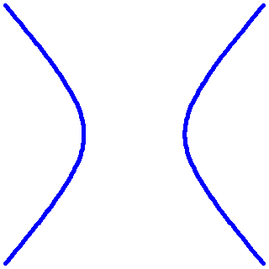
Cortes con planos z=k
z
y
K>0
x
x
y
Las intersecciones resultantes de cortar con planos z=k, son hipérbolas paralelas al plano x-y. Para k>0, las hipérbolas tienen al eje y como eje de simetría.

Slide 19
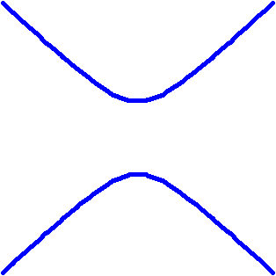
Cortes con planos z=k
y
y
K<0
K=0
x
x
Para k<0, las hipérbolas tienen al eje x como eje de simetría. Para k=0 las trazas son rectas asintóticas a las hipérbolas.

Slide 20
En esta superficie hay simetría con respecto a los planos xz, yz.
Las secciones paralelas al plano xy son hipérbolas y a los demás planos coordenados son parábolas.
En el origen hay un punto mínimo para la traza en el plano xz pero hay un punto máximo para la traza en el plano yz, dando lugar al punto de ensilladura ó punto silla ó minimax.

Slide 21
Félix Candela y la arquitectura paraboloide hiperbólico.
http://sitioaureo.blogspot.com.ar/2010/08/felix-candela-y-la-arquitectura.html
http://www.spain.info/es/disfruta/pasandolo_bien/parques ocio/valencia/oceanografico_ciudad_artes_ciencias.html
Es el mayor acuario de Europa (Valencia, España)y alberga especies marinas de todo el mundo, incluidas muchas del Ártico, los mares tropicales y el mar Rojo.
Forma parte de la innovadora Ciudad de las Artes y las Ciencias y cuenta con 12 edificios que recrean perfectamente todos los ecosistemas marinos del planeta. Entre las especies que se pueden presenciar, se encuentran las inmensas belugas, pingüinos, tortugas, medusas o crustáceos de todo tipo. Destaca, por ejemplo, el circuito bajo el acuario principal, en el que el visitante ve a su alrededor como nadan tiburones o rayas.
El Oceanográfico dispone también de un área en la que habitan aves típicas de los humedales, como el cercano Parque Natural de l’Albufera de Valencia, junto a otras propias de manglares tropicales. En total, en el Oceanográfico viven más de 45.000 animales de 500 especies distintas.
Además, se organizan exhibiciones de delfines, talleres para aprender sobre animales, exposiciones y múltiples actividades.

Slide 22
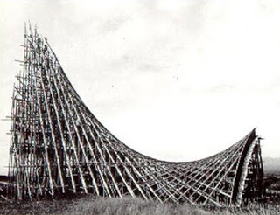
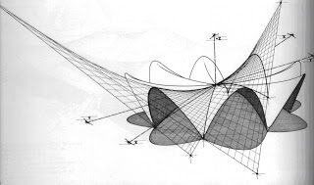
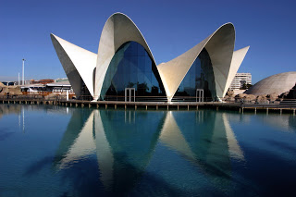
Félix Candela y la arquitectura paraboloide hiperbólico.
http://sitioaureo.blogspot.com.ar/2010/08/felix-candela-y-la-arquitectura.html
Oceanográfico de la Ciudad de las Artes y las Ciencias-Valencia, España

Slide 23
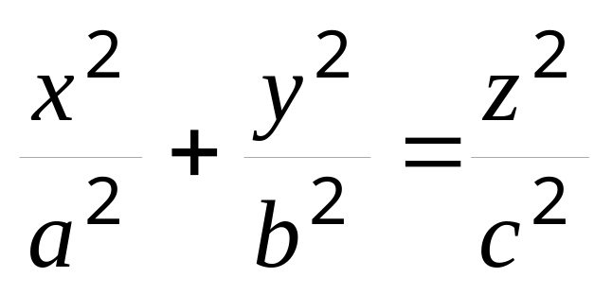
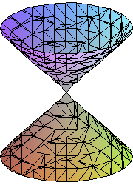
CONO

Slide 24
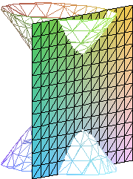
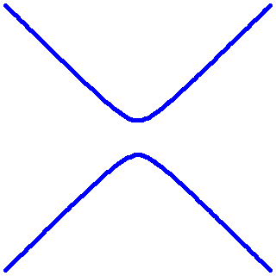
Cortes con planos y=k
z
z
x
y
x
Las intersecciones resultantes de cortar con planos y=k, son hipérbolas paralelas al plano x-z. En el caso de k=0, las trazas son rectas asintóticas a las hipérbolas antes mencionadas.

Slide 25
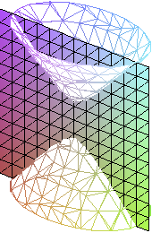
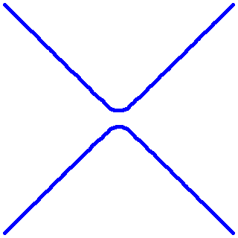
Cortes con planos x=k
z
z
x
y
y
Las intersecciones resultantes de cortar con planos x=k, son hipérbolas paralelas al plano y-z. En el caso de k=0, las trazas son rectas asintóticas a las hipérbolas antes mencionadas.

Slide 26
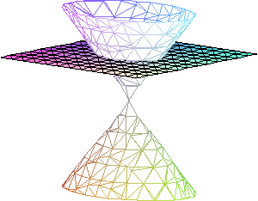
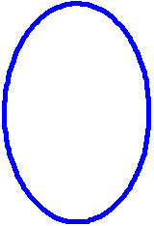
Cortes con planos z=k
z
y
x
x
y
Las intersecciones resultantes de cortar con planos z=k, son elipses paralelas al plano x-y. Si k=0, la traza es un punto.

Slide 27
La superficie sólo corta a los ejes coordenados en el origen.
Tiene simetría con respecto a los tres planos coordenados.
Las secciones paralelas al plano xy son elipses; sólo si a = b, estas secciones son circunferencias y originan el cono circular doble.
Las porciones superior e inferior del cono se llaman hojas.

Slide 28
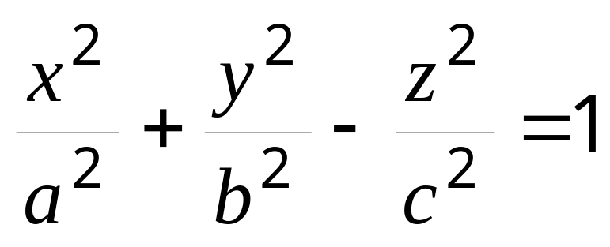
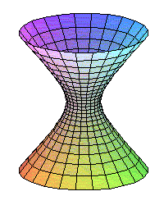
HIPERBOLOIDE DE UNA HOJA

Slide 29
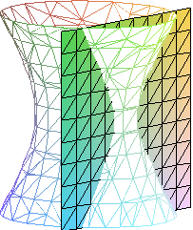
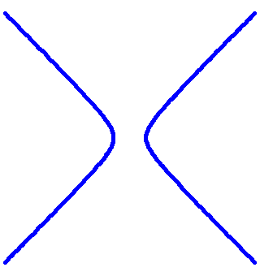
Cortes con planos y=k
z
z
x
x
y
Las intersecciones resultantes de cortar con planos y=k, son hipérbolas paralelas al plano x-z.

Slide 30
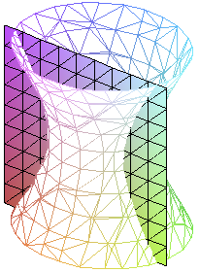
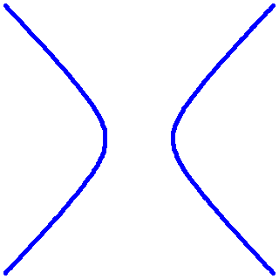
Cortes con planos x=k
z
z
x
y
y
Las intersecciones resultantes de cortar con planos x=k, son hipérbolas paralelas al plano y-z.

Slide 31
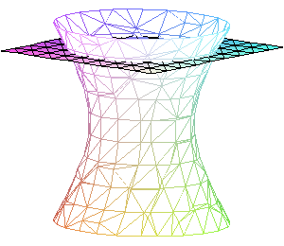

Cortes con planos z=k
z
y
x
x
y
Las intersecciones resultantes de cortar con planos z=k, son elipses paralelas al plano x-y.

Slide 32
La superficie está centrada en el origen y es simétrica con respecto a los tres planos coordenados.
Sus trazas pueden ser elipses o hipérbolas.
Si a=b, todas las secciones paralelas al plano xy son circunferencias y tenemos un hiperboloide de revolución.

Slide 33
El hiperboloide es una superficie generada por una hipérbola que gira alrededor de un círculo o una elipse. Puede ser macizo o hueco: macizo para pasar de la columna a las bóvedas; hueco por donde entrará la luz hacia el interior del templo. El hiperboloide contiene dos haces de rectas inclinadas, tangentes al círculo o a la elipse. En las bóvedas y los ventanales, el hiperboloide queda limitado por unos estrellados creados con estas líneas rectas. Las bóvedas y los ventanales son intersecciones entre hiperboloides, enlazados con paraboloides gracias a rectas comunes a dos superficies.

Slide 34
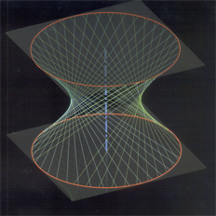
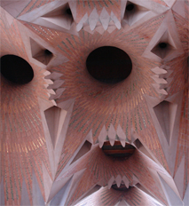
http://www.sagradafamilia.cat/sf-cast/docs_instit/geometria3.php

Slide 35
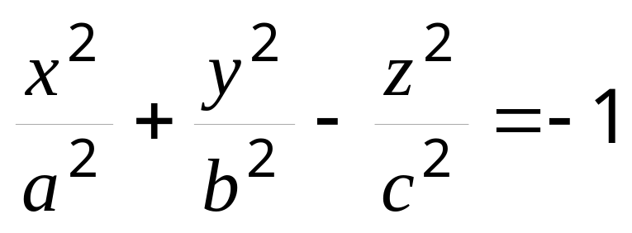
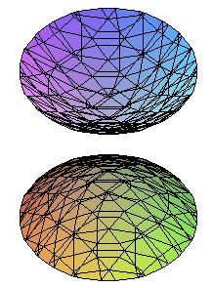
HIPERBOLOIDE DE DOS HOJAS

Slide 36


Cortes con planos y=k
z
z
x
y
x
Las intersecciones resultantes de cortar con planos y=k, son hipérbolas paralelas al plano x-z.

Slide 37


Cortes con planos x=k
z
z
x
y
y
Las intersecciones resultantes de cortar con planos x=k, son hipérbolas paralelas al plano y-z.

Slide 38



Cortes con planos z=k
z
y
x
x
y
Las intersecciones resultantes de cortar con planos z=k, son elipses paralelas al plano x-y. Para que existan trazas debe ser .

Slide 39
La superficie corta a los ejes coordenados sólo en los dos vértices (0;0;±c)
Esta superficie consta de dos partes, una para z ≥ c y otra para la cual z ≤ -c.
Todas las secciones paralelas al plano xy son elipses y en los demás planos coordenados son hipérbolas..
Es simétrica con respecto a los 3 planos coordenados y está centrada en el origen.

Slide 40
CILINDROS
Un cilindro es una superficie de las denominadas cuádricas formada por el desplazamiento paralelo de una recta llamada generatriz a lo largo de una curva plana, que puede ser cerrada o abierta, es la llamada directriz del cilindro.
Si la directriz es un círculo y la generatriz es perpendicular a él, entonces la superficie obtenida, llamada cilindro circular recto, será de revolución y tendrá por lo tanto todos sus puntos situados a una distancia fija de una línea recta, el eje del cilindro.

Slide 41




Cilindro elíptico
Tomando como directriz una elipse, se puede generar una superficie cilíndrica elíptica (que incluye a los cilindros circulares, cuando los semiejes de la elipse son iguales).
.
Cilindro parabólico
Cilindro hiperbólico

Slide 42
Centrales termosolares Andasol
Proyectos de centrales
Las centrales termosolares Andasol I, II y III son de colectores cilindro parabólicos y se encuentran en Granada, más concretamente en Guadix. Estos colectores son los encargados de concentrar el calor para transferirlo a un líquido portador que puede llegar a temperaturas de 400ºC. Este líquido circula por tuberías especialmente aisladas hasta unos depósitos donde su fin será evaporar el agua que hay en su interior, para transformar ese vapor de agua en electricidad, mediante un proceso de movimiento de turbinas. La superficie que ocupa cada una de estas centrales gemelas es de
510 000m2

Slide 43

http://www.energiasolartermica.biz/category/proyectos-de-centrales/

